Slide 1
MISE EN PLACE D’UNE SOLUTION COMPLETE D’ADMINISTRATION DE MESSAGERIE : cas de l’ENEAM
Soutenance de mémoire
23 mai 2020
Picasso Houessou

Slide 2
CHOIX DU SUJET
Intérêt personnel
Comparaison avec les pays anglo-saxons (USA, Cannada, Royaume-Uni )
Evolution du système scolaire et des outils d’apprentissage

Slide 3
OBJECTIF
Mettre en place un serveur mail opérationnel pour l’ENEAM.
Il s’agit de déployer un serveur de messagerie et d’y proposer un accès par la technologie web.

Slide 4
INTERÊTS
Contribuer à améliorer la communication entre étudiants au sein de l’école
La mauvaise communication entre étudiants hors du cadre scolaire
Faciliter l’accès à certaines informations
Permettre à l’administration de diffuser des informations directement à chaque étudiant
Réduire le manque de conformité et permettre la non divergence des informations relayées par les étudiants
Permettre aux professeurs d’envoyer des informations aux étudiants

Slide 5
INTERÊTS
Contribuer à améliorer la communication entre étudiants au sein de l’école
La mauvaise communication entre étudiants hors du cadre scolaire
Faciliter l’accès à certaines informations
Permettre à l’administration de diffuser des informations directement à chaque étudiant
Réduire le manque de conformité et permettre la non divergence des informations relayées par les étudiants
Permettre aux professeurs d’envoyer des informations aux étudiants

Slide 6
DEMARCHE
Installer un serveur Linux Ubuntu qui va contenir un certain nombre de services :
— Un site web d’administration développé en PHP et en javascript ;
— Des règles firewalls pour protéger le serveur ;
— Un anti-spam pour empêcher les spammeurs (Spamassassin) ;
— Une communication sécurisée par le chiffrement et les certificats ;
— Un serveur DNS qui gère le domaine eneam.da. Le webmail aura pour adresse eneam.da et le site d’administration admin.eneam.da.

Slide 7
DEMARCHE
Installer un serveur Linux Ubuntu qui va contenir un certain nombre de services :
— Un site web d’administration développé en PHP et en javascript ;
— Des règles firewalls pour protéger le serveur ;
— Un anti-spam pour empêcher les spammeurs (Spamassassin) ;
— Une communication sécurisée par le chiffrement et les certificats ;
— Un serveur DNS qui gère le domaine eneam.da. Le webmail aura pour adresse eneam.da
et le site d’administration admin.eneam.da.

Slide 8
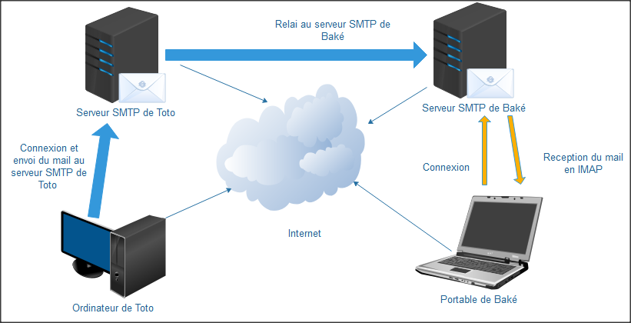
RESUME ENVOI ET RECEPTION D’UN MAIL

Slide 9
APPLICATION
Baké et Toto sont deux nouveaux étudiants de l’ENEAM. L’administrateur maître
(master@eneam.da) va créer le compte administrateur admin (le login est admin@eneam.da
et le mot de passe est _Admin229@). L’administrateur admin va créer les comptes emails
de Baké et Toto. Pour cela, il se connecte à la plateforme www.admin.eneam.da. Une fois les
comptes créés, Baké va se connecter par le webmail et va ensuite envoyer un message à Toto.
Toto va lui aussi se connecter et répondre au mail reçu. L’administrateur admin va supprimer
le compte de Béréké. De même, il va consulter la liste des services et arrêter temporairement
le service mail pour raison de maintenance.
Bake → bake@eneam.da → Ba21@kesccT , Toto → toto@eneam.da → to21@kesccT , Bereke → bereke@eneam.da → be_21@xcqwA

Slide 10
PERSPECTIVES
Ajouter un moteur de recherche
Archiver tous les messages supprimés
Permettre aux administrateurs d’accéder aux mails des utilisateurs depuis la plateforme d’administration sans passer par le webmail ou un client mail
Réorganiser la gestion des droits d’accès des administrateurs et des utilisateurs afin de mieux affiner les rôles et groupes

Slide 11
CONCLUSION
La messagerie électronique est un ensemble de services qui permet l’échange de courriers électroniques
La messagerie peut être utilisée au sein de l’école à des fin d’apprentissage

Slide 12
Merci de votre attention. Je laisse place aux questions et remarques.

